Slide 1
数学建模竞赛实战
算法篇：时间序列
授课老师：查永春

Slide 2
代码下载地址
本次课程代码下载地址：https://github.com/yooongchun/MatlabCourse/tree/master/Lecture15

Slide 3
目录
01
时间序列模型
02
移动平均法
03
指数平滑法
04
小结

Slide 4
01
时间序列模型

Slide 5
时间序列模型
介绍：时间序列是按时间顺序排列的、随时间变化且相互关联的数据序列。分析时间序
列的方法构成数据分析的一个重要领域，即时间序列分析。
时间序列根据所研究的依据不同，可有不同的分类。
1．按所研究的对象的多少分，有一元时间序列和多元时间序列。
2．按时间的连续性可将时间序列分为离散时间序列和连续时间序列两种。
3．按序列的统计特性分，有平稳时间序列和非平稳时间序列。如果一个时间序列的概率分布与时间t无关，则称该序列为严格的平稳时间序列。如果序列的一、二阶矩存在，而且对任意时刻 t 满足：（1）均值为常数；（2）协方差为时间间隔τ的函数。
则称该序列为宽平稳时间序列，也叫广义平稳时间序列。我们所研究的时间序列主要是宽平稳时间序列。
4．按时间序列的分布规律来分，有高斯型时间序列和非高斯型时间序列。

Slide 6
时间序列模型
确定性时间序列分析方法：时间序列预测技术就是通过对预测目标自身时间序列的处理，来研究其变化趋势的。一个时间序列往往是以下几类变化形式的叠加或耦合。
（1）长期趋势变动。它是指时间序列朝着一定的方向持续上升或下降，或停留在某一水平上的倾向，它反映了客观事物的主要变化趋势。
（2）季节变动。
（3）循环变动。通常是指周期为一年以上，由非季节因素引起的涨落起伏波形相似的波动。
（4）不规则变动。通常它分为突然变动和随机变动。

Slide 7
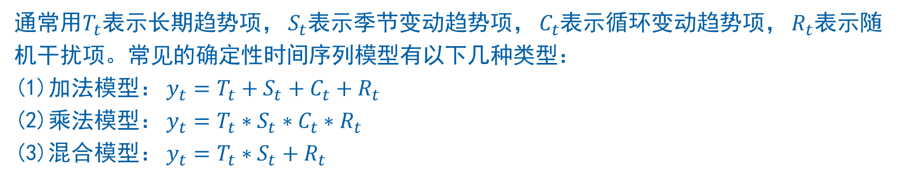
时间序列模型
通常用$T_{t}$表示长期趋势项， $S_{t}$表示季节变动趋势项， $C_{t}$表示循环变动趋势项， $R_{t}$表示随机干扰项。常见的确定性时间序列模型有以下几种类型：
(1)加法模型： $y_{t}=T_{t}+S_{t}+C_{t}+R_{t}$
(2)乘法模型： $y_{t}=T_{t}∗S_{t}∗C_{t}∗R_{t}$
(3)混合模型： $y_{t}=T_{t}∗S_{t}+R_{t}$

Slide 8
02
移动平均法

Slide 9
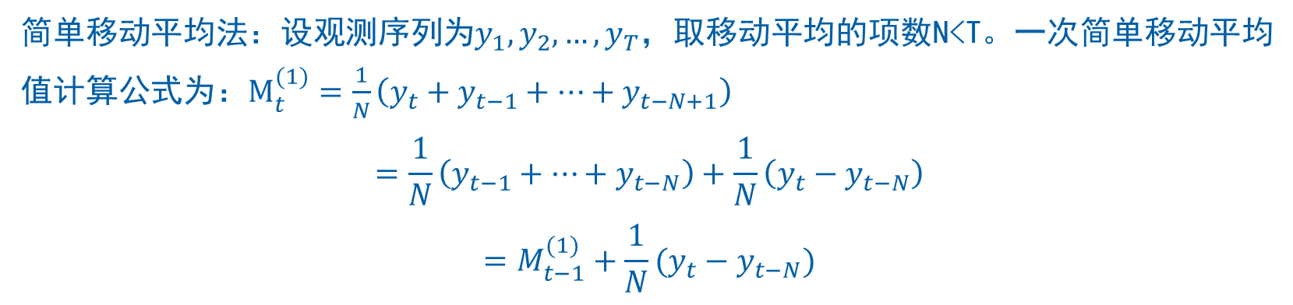
移动平均法
移动平均法：移动平均法是根据时间序列资料逐渐推移，依次计算包含一定项数的时序平均数，以反映长期趋势的方法。当时间序列的数值由于受周期变动和不规则变动的影响，起伏较大，不易显示出发展趋势时，可用移动平均法，消除这些因素的影响，分析、预测序列的长期趋势。移动平均法有简单移动平均法，加权移动平均法，趋势移动平均法等。
简单移动平均法：设观测序列为$y_{1},y_{2},…,y_{T}$，取移动平均的项数N<T。一次简单移动平均值计算公式为：$M_{t}^{(1)}=\frac{1}{N}\left(y_{t}+y_{t−1}+…+y_{t−N+1}\right)$
$$=\frac{1}{N}\left(y_{t−1}+…+y_{t−N}\right)+\frac{1}{N}\left(y_{t}−y_{t−N}\right)$$
$$=M_{t−1}^{(1)}+\frac{1}{N}(y_{t}−y_{t−N})$$

Slide 10
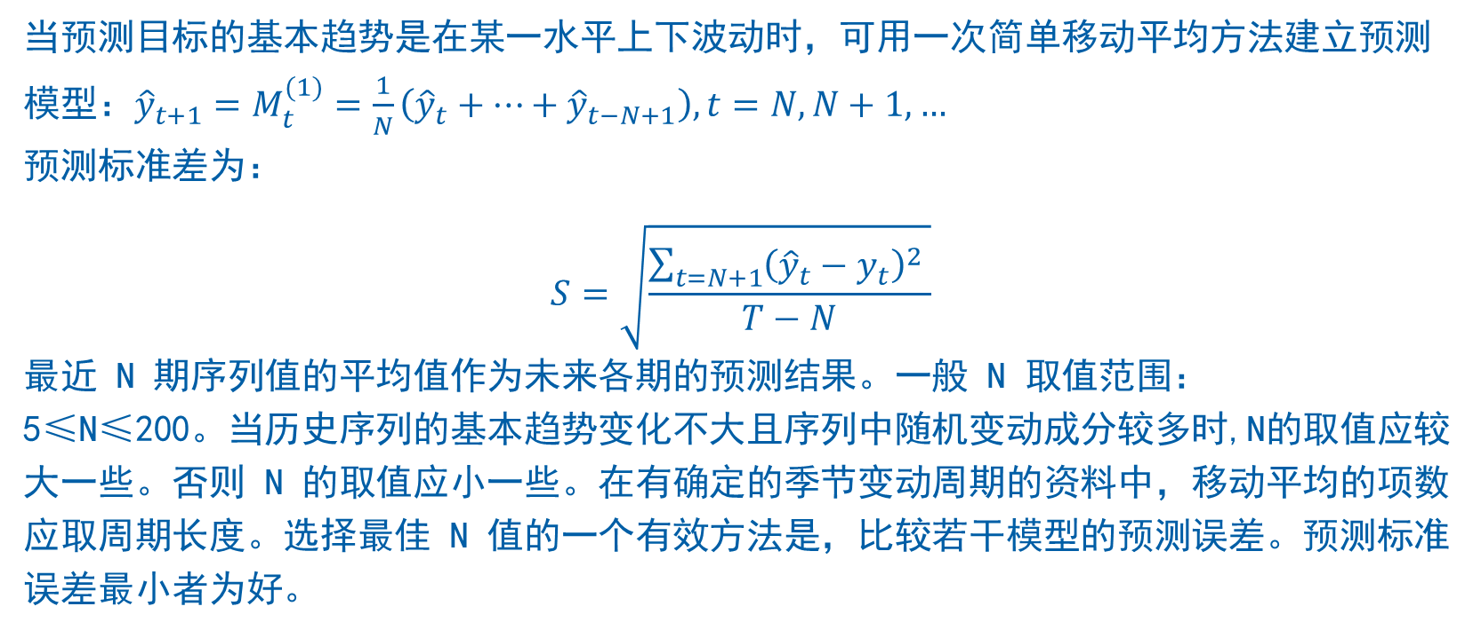
移动平均法
当预测目标的基本趋势是在某一水平上下波动时，可用一次简单移动平均方法建立预测模型：${\hat{y}}_{t+1}=M_{t}^{(1)}=\frac{1}{N}\left({\hat{y}}_{t}+…+{\hat{y}}_{t−N+1}\right),t=N,N+1,…$
预测标准差为：
$$S=\sqrt{\frac{\sum_{t=N+1}{{\left({\hat{y}}_{t}−y_{t}\right)}^{2} }}{T−N}}$$
最近 N 期序列值的平均值作为未来各期的预测结果。一般 N 取值范围：
5≤N≤200。当历史序列的基本趋势变化不大且序列中随机变动成分较多时,N的取值应较大一些。否则 N 的取值应小一些。在有确定的季节变动周期的资料中，移动平均的项数应取周期长度。选择最佳 N 值的一个有效方法是，比较若干模型的预测误差。预测标准误差最小者为好。

Slide 11
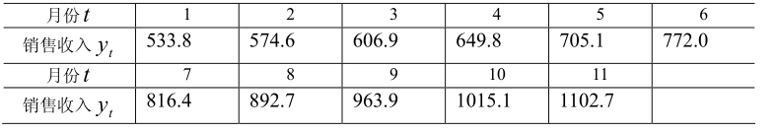
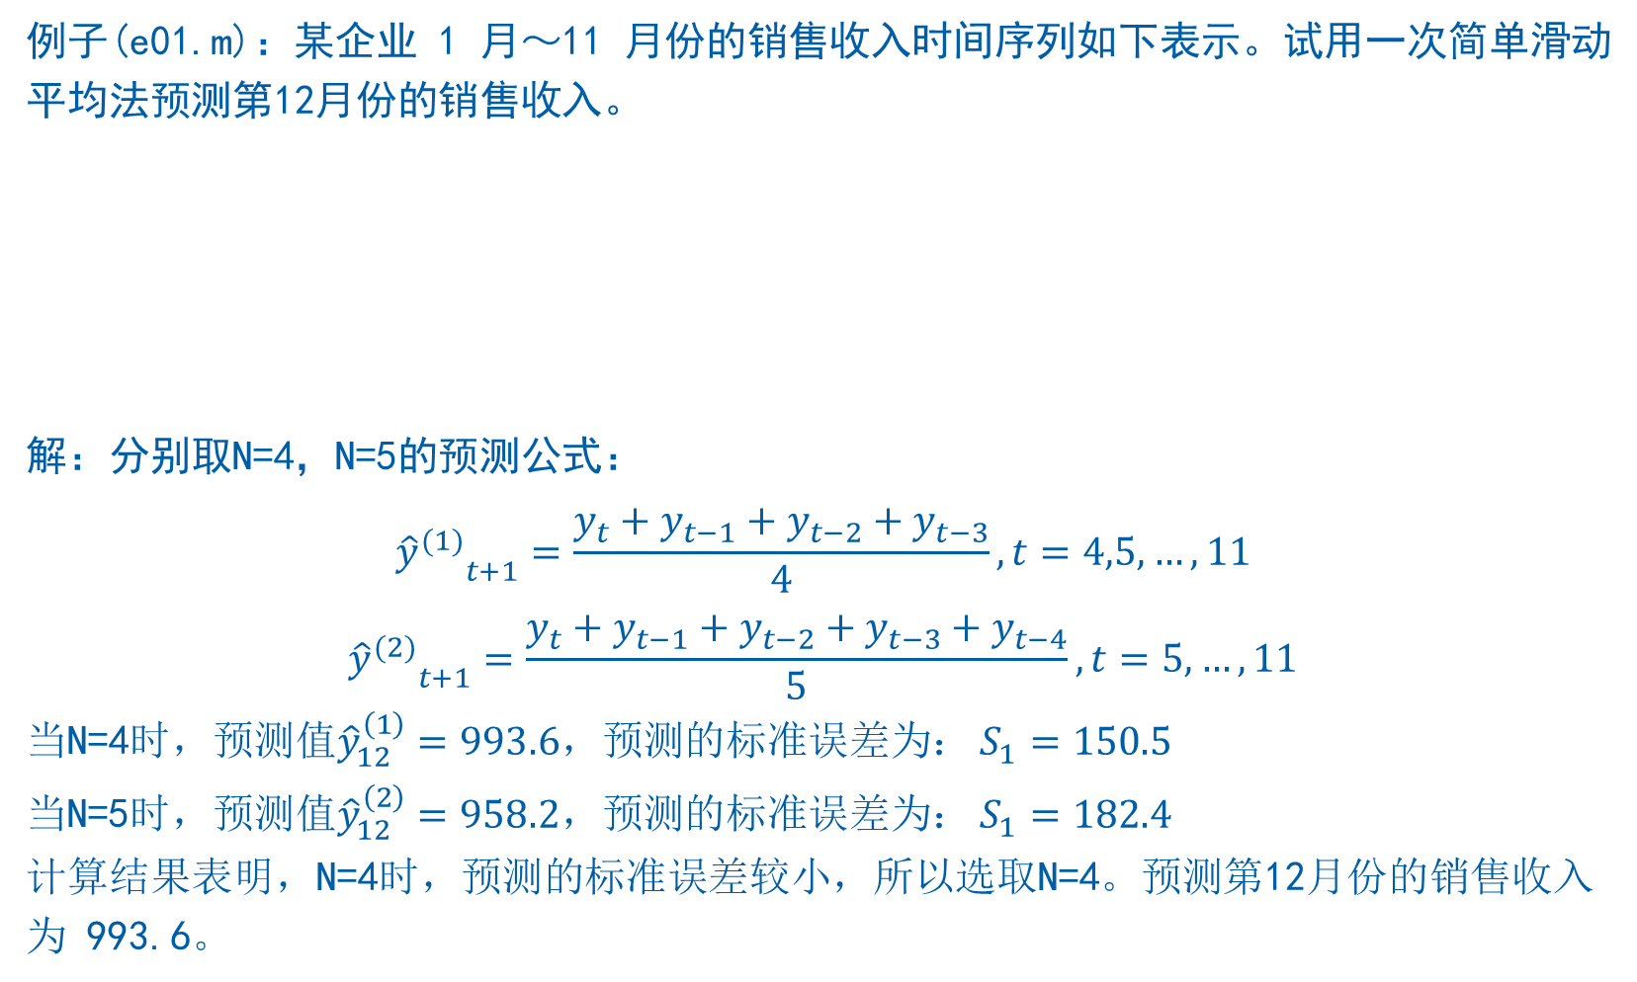
移动平均法
例子(e01.m)：某企业 1 月～11 月份的销售收入时间序列如下表示。试用一次简单滑动平均法预测第12月份的销售收入。
解：分别取N=4，N=5的预测公式：
$${{\hat{y}}^{(1)}}_{t+1}=\frac{y_{t}+y_{t−1}+y_{t−2}+y_{t−3}}{4},t=4,5,…,11$$
$${{\hat{y}}^{(2)}}_{t+1}=\frac{y_{t}+y_{t−1}+y_{t−2}+y_{t−3}+y_{t−4}}{5},t=5,…,11$$
当N=4时，预测值${\hat{y}}_{12}^{\left(1\right)}=993.6$，预测的标准误差为： $S_{1}=150.5$
当N=5时，预测值${\hat{y}}_{12}^{\left(2\right)}=958.2$，预测的标准误差为： $S_{1}=182.4$
计算结果表明，N=4时，预测的标准误差较小，所以选取N=4。预测第12月份的销售收入为 993.6。

Slide 12
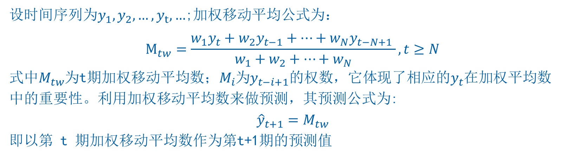
加权移动平均法
简单移动平均法只适合做近期预测，而且是预测目标的发展趋势变化不大的情况。
如果目标的发展趋势存在其它的变化，采用简单移动平均法就会产生较大的预测偏差和
滞后。在简单移动平均公式中，每期数据在求平均时的作用是等同的。但是，每期数据
所包含的信息量不一样，近期数据包含着更多关于未来情况的信心。因此，把各期数据
等同看待是不尽合理的，应考虑各期数据的重要性，对近期数据给予较大的权重，这就
是加权移动平均法的基本思想。
设时间序列为$y_{1},y_{2},…,y_{t},…$;加权移动平均公式为：
$$M_{tw}=\frac{w_{1}y_{t}+w_{2}y_{t−1}+…+w_{N}y_{t−N+1} }{w_{1}+w_{2}+…+w_{N}},t≥N$$
式中$M_{tw}$为t期加权移动平均数；$M_{i}$为$y_{t−i+1}$的权数，它体现了相应的$y_{t}$在加权平均数
中的重要性。利用加权移动平均数来做预测，其预测公式为:
$${\hat{y}}_{t+1}{=M}_{tw}$$
即以第 t 期加权移动平均数作为第t+1期的预测值

Slide 13


加权移动平均法
例子(e02.m):我国1979～1988年原煤产量如下表所示，试用加权移动平均法预测1989年的产量。
解：分别取$w_{1}=3,w_{2}=2,w_{3}=1$,按预测公式：
$${{\hat{y}}^{}}_{t+1}=\frac{3y_{t}+{2y}_{t−1}+y_{t−2}}{3+2+1}$$
计算三年加权移动平均预测值。1989年我国原煤产量的预测值为
${{\hat{y}}^{}}_{t+1}=\frac{3∗9.8+2∗9.28+8.94}{3+2+1}=9.48$（亿吨）
这个预测值偏低，可以修正。其方法是：先计算各年预测值与实际值的相对误差，例如
1982年为$\frac{6.66−6.235}{6.66}=6.38\%$,将相对误差列于上表中，再计算总的平均相对误差为9.5%。由于总预测值的平均值比实际值低9.5%，所以可将 1989 年的预测值修正为$\frac{9.48}{1-9.5\%}=$10.4788

Slide 14

加权移动平均法
在加权移动平均法中，$w_{t}$的选择，同样具有一定的经验性。一般的原则是：近期数据的权数大，远期数据的权数小。至于大到什么程度和小到什么程度，则需要按照预测者对序列的了解和分析来确定。

Slide 15
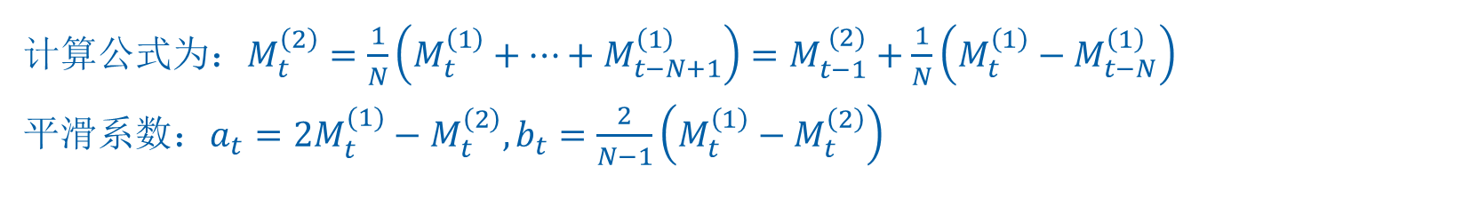
趋势移动平均法
简单移动平均法和加权移动平均法，在时间序列没有明显的趋势变动时，能够准确反映实际情况。但当时间序列出现直线增加或减少的变动趋势时，用简单移动平均法和加权移动平均法来预测就会出现滞后偏差。因此，需要进行修正，修正的方法是作二次移动平均，利用移动平均滞后偏差的规律来建立直线趋势的预测模型。这就是趋势移动平均法。
计算公式为：$M_{t}^{\left(2\right)}=\frac{1}{N}\left(M_{t}^{\left(1\right)}+…+M_{t−N+1}^{\left(1\right)}\right)=M_{t−1}^{ (2)}+\frac{1}{N}\left(M_{t}^{\left(1\right)}−M_{t−N}^{\left(1\right)}\right)$
平滑系数：$a_{t}=2M_{t}^{(1)}−M_{t}^{\left(2\right)},b_{t}=\frac{2}{N−1}\left(M_{t}^{\left(1\right)}−M_{t}^{\left(2\right)}\right)$

Slide 16
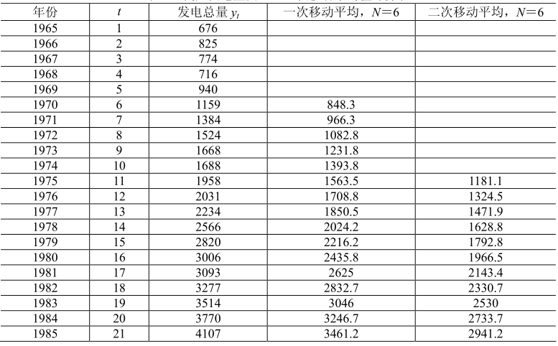
趋势移动平均法
例子(e03.m)：我国1965～1985年的发电总量如下表所示，试预测1986年和1987年的发电总量。

Slide 17
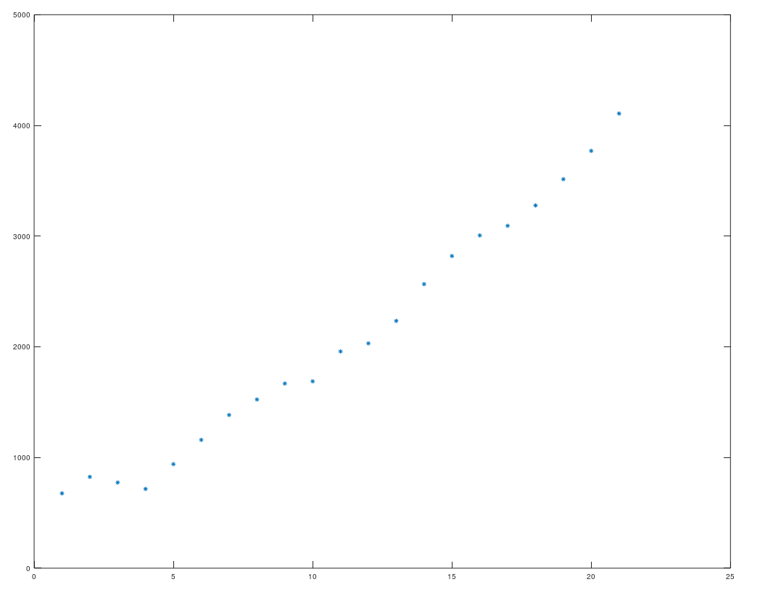
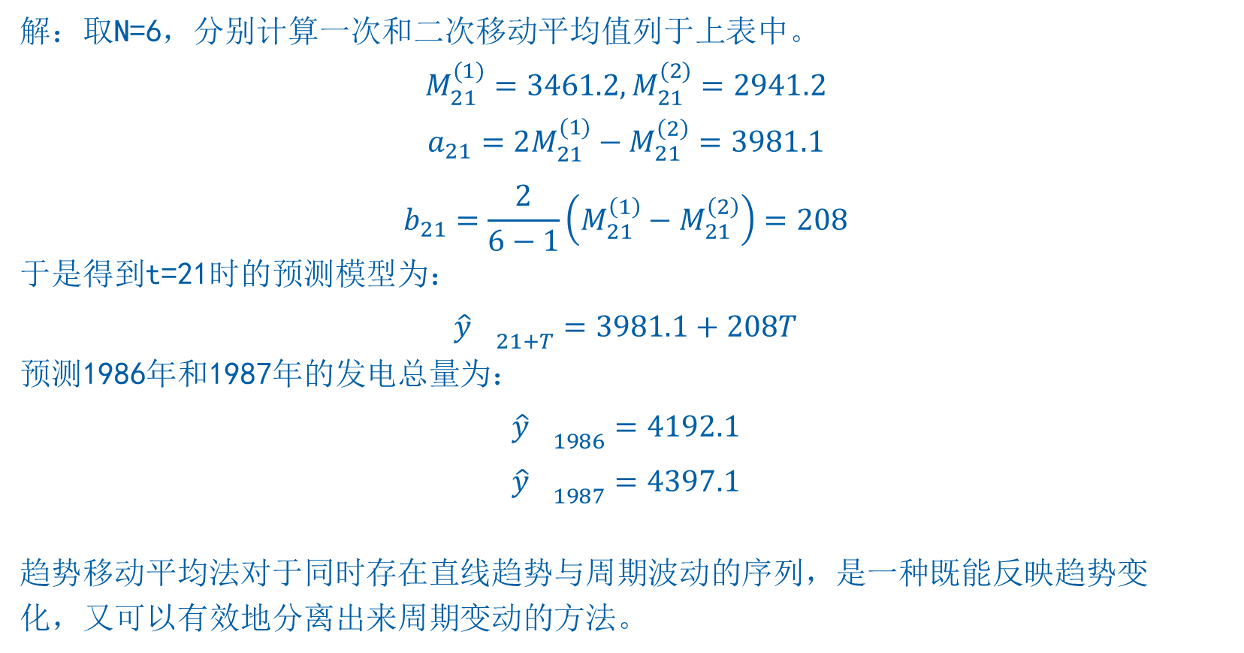
趋势移动平均法
解：取N=6，分别计算一次和二次移动平均值列于上表中。
$$M_{21}^{(1)}=3461.2,M_{21}^{(2)}=2941.2$$
$$a_{21}=2M_{21}^{(1)}−M_{21}^{\left(2\right)}=3981.1$$
$$b_{21}=\frac{2}{6−1}\left(M_{21}^{\left(1\right)}−M_{21}^{\left(2\right)}\right)=208$$
于是得到t=21时的预测模型为：
$${{\hat{y}}^{}}_{21+T}=3981.1+208T$$
预测1986年和1987年的发电总量为：
$${{\hat{y}}^{}}_{1986}=4192.1$$
$${{\hat{y}}^{}}_{1987}=4397.1$$
趋势移动平均法对于同时存在直线趋势与周期波动的序列，是一种既能反映趋势变
化，又可以有效地分离出来周期变动的方法。

Slide 18
03
指数平滑法

Slide 19
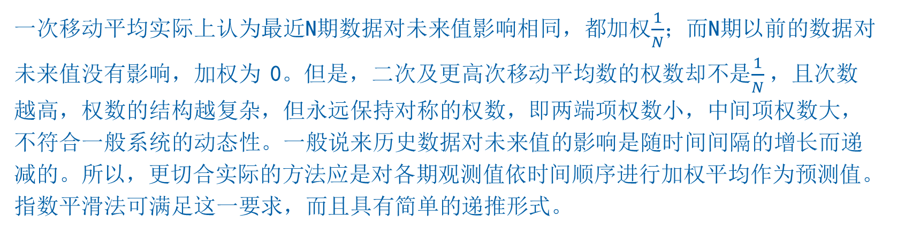
指数平滑法
一次移动平均实际上认为最近N期数据对未来值影响相同，都加权$\frac{1}{N}$；而N期以前的数据对未来值没有影响，加权为 0。但是，二次及更高次移动平均数的权数却不是$\frac{1}{N}$，且次数越高，权数的结构越复杂，但永远保持对称的权数，即两端项权数小，中间项权数大，不符合一般系统的动态性。一般说来历史数据对未来值的影响是随时间间隔的增长而递减的。所以，更切合实际的方法应是对各期观测值依时间顺序进行加权平均作为预测值。指数平滑法可满足这一要求，而且具有简单的递推形式。

Slide 20
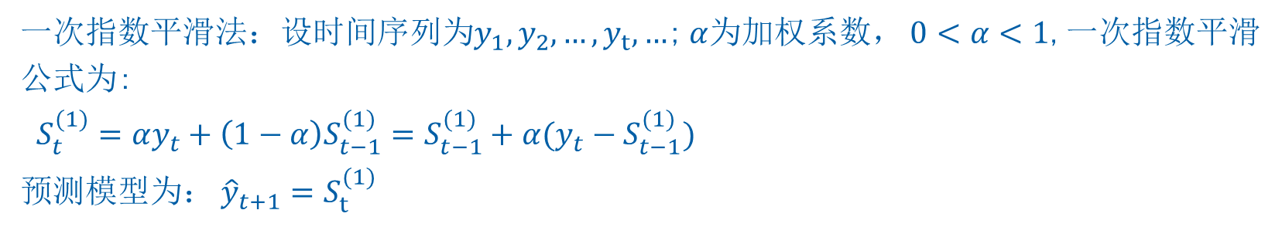
指数平滑法
一次指数平滑法：设时间序列为$y_{1},y_{2},…,y_{t},…$; $α$为加权系数， $0<α<1$,一次指数平滑公式为:
$S_{t}^{(1)}=αy_{t}+\left(1−α\right)S_{t−1}^{(1)}=S_{t−1}^{(1)}+α(y_{t}−S_{t−1}^{(1)})$
预测模型为： ${\hat{y}}_{t+1}=S_{t}^{(1)}$
加权系数的选择：在进行指数平滑时，加权系数的选择是很重要的。α的大小规定了在新预测值中新数据和原预测值所占的比重。α值越大，新数据所占的比重就愈大，原预测值所占的比重就愈小，反之亦然。新预测值是根据预测误差对原预测值进行修正而得到的。α的大小则体现了修正的幅度，α值愈大，修正幅度愈大；α值愈小，修正幅度也愈小。

Slide 21
指数平滑法
加权系数的选择：若选取α=0 ，则下期预测值就等于本期预测值，在预测过程中不考任何新信息；若选取 α=1，则下期预测值就等于本期观测值，完全不相信过去的信息。这两种极端情况很难做出正确的预测。因此，α值应根据时间序列的具体性质在 0～1 之间选择。具体如何选择一般可遵循下列原则：①如果时间序列波动不大，比较平稳，则α应取小一点，如（0.1～0.5）。以减少修正幅度，使预测模型能包含较长时间序列的信息；②如果时间序列具有迅速且明显的变动倾向，则α应取大一点，如（0.6～0.8）。使预测模型灵敏度高一些，以便迅速跟上数据的变化。在实用上，类似移动平均法，多取几个α值进行试算，看哪个预测误差小，就采用哪个。

Slide 22
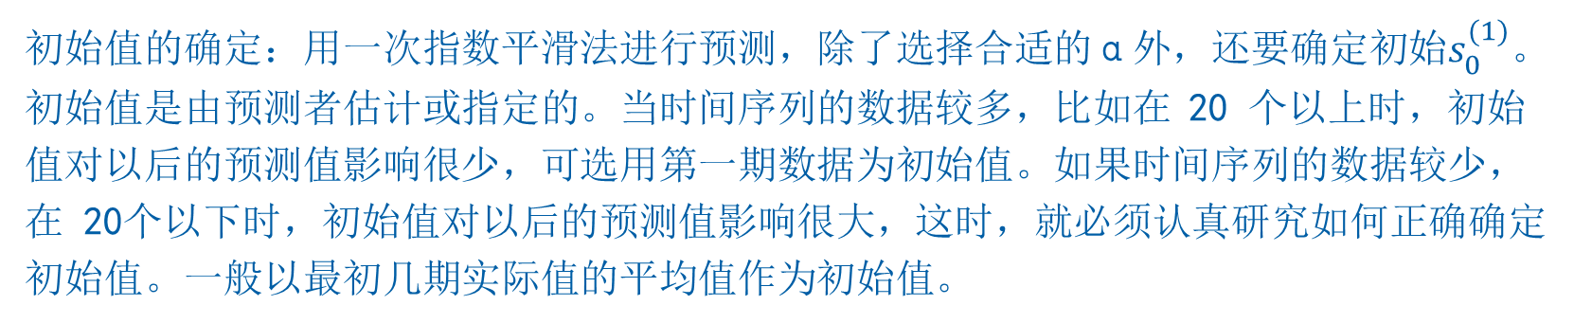
指数平滑法
初始值的确定：用一次指数平滑法进行预测，除了选择合适的α外，还要确定初始$s_{0}^{(1)}$。初始值是由预测者估计或指定的。当时间序列的数据较多，比如在 20 个以上时，初始值对以后的预测值影响很少，可选用第一期数据为初始值。如果时间序列的数据较少，在 20个以下时，初始值对以后的预测值影响很大，这时，就必须认真研究如何正确确定初始值。一般以最初几期实际值的平均值作为初始值。

Slide 23
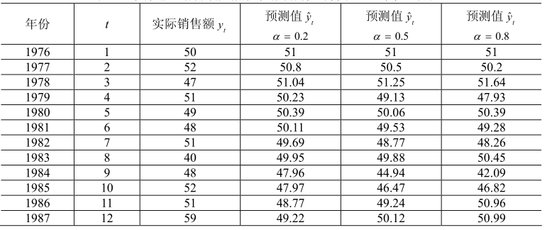
指数平滑法
例子(e04.m)：某市 1976～1987 年某种电器销售额如下表所示。试预测 1988 年该电器销售额。

Slide 24
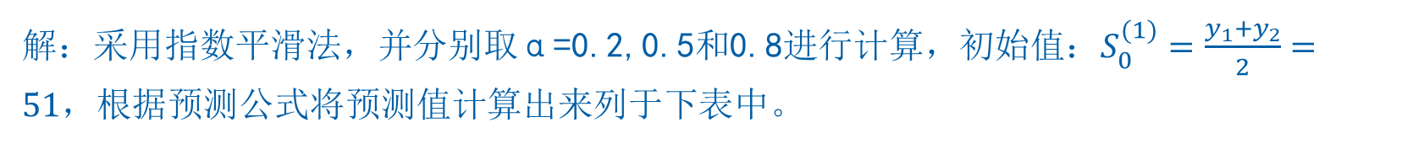
指数平滑法
解：采用指数平滑法，并分别取α=0.2,0.5和0.8进行计算，初始值：$S_{0}^{(1)}=\frac{y_{1}+y_{2}}{2}=51，$根据预测公式将预测值计算出来列于下表中。

Slide 25


指数平滑法
从表中可以看出，α=0.2,0.5和0.8时，预测值是很不相同的。究竟α取何值为好，可通过计算它们的预测标准误差 S ，选取使S较小的那个α值。预测的标准误差见下表。
计算结果表明：α=0.2时，S较小，故选取该值，预测 1988 年该电器销售额为${\hat{y}}_{1988}=51.1754$

Slide 26
04
小结

Slide 27
小结
时间序列建模
移动平均法
指数平滑法

Slide 28


感谢聆听 批评指导
GENERAL EDUCATION TEACHING COURSEWARE

